Slide 1
Velika Britanija
izradile: Karla Kranjčić i Maria Nina Okret

Slide 2
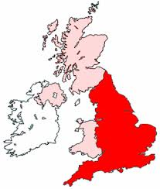
Površina i stanovništvo
Površina Velike Britanije iznosi 243.610 km².
U Velikoj Britaniji na površini od 244 110 km² živi 59 739 000 stanovnika, što prosječno iznosi 243 st./km².
Velika Britanija je smještena na sjeverozapadnoj obali kontinentalne Europe, okružena Sjevernim morem, Engleskim kanalom i Atlantskim oceanom.

Slide 3
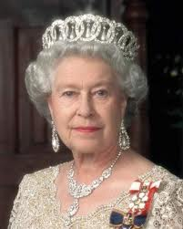
Kraljevstvo i politika
Od 1952. na prijestolju je kraljica Elizabeta II. iz kuće Windsor.
Nasljednik prijestolja mora biti član Anglikanske crkve (Church
of England) i ne smije biti u braku s katolikom.
Kraljica je simbol jedinstva Ujedinjenog Kraljevstva s
razmjerno skromnom političkom moći jer je zadnjih stoljeća
velik dio ovlasti prešao na parlament i druge državne organe,
premda oni i dalje donose odluke u njezino ime (npr. službeno
ime vlade je Her Majesty's Government).

Slide 4
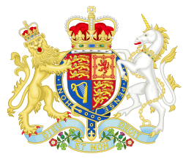
Povijest Velike Britanije
Povijest Velike
Britanije veže se
uz Britansko otočje koje je
bilo je predmet čestih
osvajanja .
Engleska je postala
najmoćnija zemlja koja je
najprije zauzela Irsku, a
potom i Wales da bi
se 1603. udružila
sa Škotskom.

Slide 5
Zastava
Zastava Velike Britanije, često zvana i Union Jack, kombinacija je zastava triju konstitutivnih dijelova zemlje :
križa svetog Jurja,
škotskog križa svetog Andrije i
irskog križa svetog Patrika (kojeg su sami Irci rijetko koristili).

Slide 6
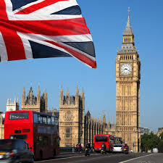
Big Ben
Big Ben nadimak je velikog zvona unutar sata na sjevernom dijelu Westminsterske palače u Londonu, iako isto to ime daju satu ili tornju.
Big Ben je najveći četverostrani sat koji zvoni i treći najviši slobodni toranj na svijetu.
Nalazi se pod zaštitom UNESCO-a kao dio Westminsterske palače.

Slide 7
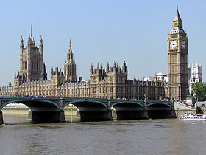
London (GLAVNI GRAD)
London je glavni grad Engleske i Ujedinjenog Kraljevstva.
Kao važnog naselja tijekom dva tisućljeća, povijest Londona
započinje osnivanjem od strane Rimljana, koji su ga
nazvali Londinium .
London je sa oko 16 milijuna turista godišnje drugi
najposjećeniji grad na svijetu.

Slide 8
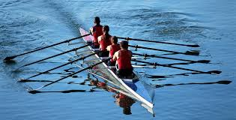
Olimpijske igre
XXX. Olimpijske igre skraćeno OI 2012., službene Igre XXX.
Olimpijade modernog doba održavale su se
u Londonu.
London je tako postao prvi grad u kojem su se
moderne olimpijske igre održale tri puta, nakon
igara 1908. i 1948.

Slide 9
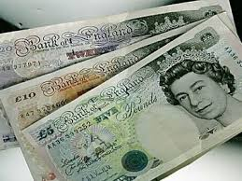
NOVAC
Simbol valute je £ . Jedna britanska funta se dijeli na 100 penija i dolazi od latinskog librum(funta).

Slide 10
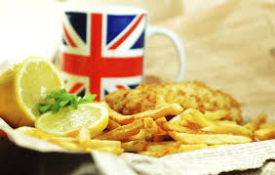
Hrana
Engleska hrana temelji se na mesu, govedini, janjetini, svinjetini, piletini i ribi i najviše se servira uz krumpir i drugo povrće.
Najpopularnija su jela: sendviči, 'fish and chips' i pite ('pies'; 'Pork pie', 'Cornish pastie' i 'Stargazy Pie').

